Slide 1
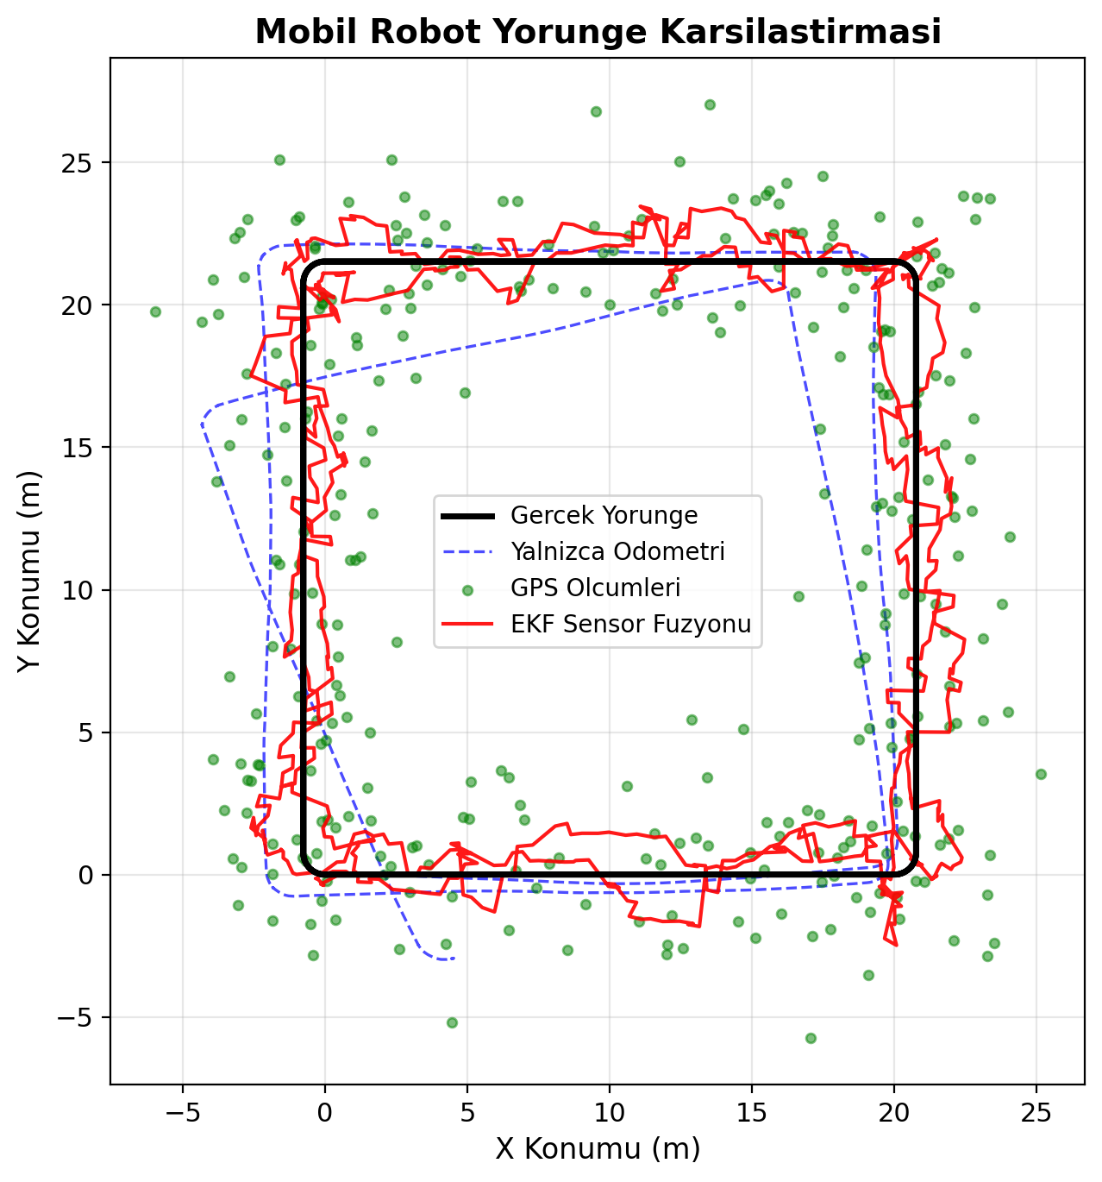
Mobil Robot için
Sensör Füzyonu ile
Lokalizasyon Simülasyonu
Genişletilmiş Kalman Filtresi (EKF) Yaklaşımı
YZR502u05a01 - ÖDEV0501
Merve Tutar

Slide 2
Problem Tanımı ve Motivasyon
Odometri
GPS
EKF Füzyon
✓ Yüksek frekanslı
✓ Düşük gecikmeli
✗ Kümülatif hata birikimi
✗ Tekerlek kayması
✗ Zamanla artan sapma
✓ Mutlak konum bilgisi
✓ Drift yok
✗ Yüksek gürültü (σ=2.0m)
✗ Düşük güncelleme hızı
✗ Sinyal kayıpları
✓ Her iki sensörün avantajı
✓ Optimal durum tahmini
✓ Belirsizlik yönetimi
✓ Düşük ve kararlı hata
✓ Güvenilir lokalizasyon
Çözüm: Sensör füzyonu ile her bir sensörün dezavantajlarını dengelemek

Slide 3
Genişletilmiş Kalman Filtresi (EKF)
TAHMİN (Prediction)
GÜNCELLEME (Update)
Odometri verisiyle durum tahmini:
x̂⁻(k) = f( x̂(k-1), u(k) )
Kovaryans güncellemesi:
P⁻(k) = F·P(k-1)·Fᵀ + Q
F: Jacobian matrisi (doğrusallaştırma)
Q = diag(0.05, 0.05, 0.005)
Kalman kazancı:
K = P⁻·Hᵀ·(H·P⁻·Hᵀ+R)⁻¹
Durum güncelleme:
x̂(k) = x̂⁻(k) + K·[z - H·x̂⁻]
H = [[1,0,0],[0,1,0]] (GPS)
R = diag(4.0, 4.0)

Slide 4
Simülasyon Ortamı
Simülasyon Parametreleri
Parametre | Değer
Robot modeli | Diferansiyel tahrikli
Durum vektörü | [x, y, θ]ᵀ
Yörünge | Kare (20m, 2 tur)
Zaman adımı | Δt = 0.1 s
Odometri gürültüsü | σᵥ=0.5, σω=0.1
GPS gürültüsü | σ = 2.0 m
GPS periyodu | Her 0.3 s
Şekil 1. Yörünge karşılaştırması

Slide 5
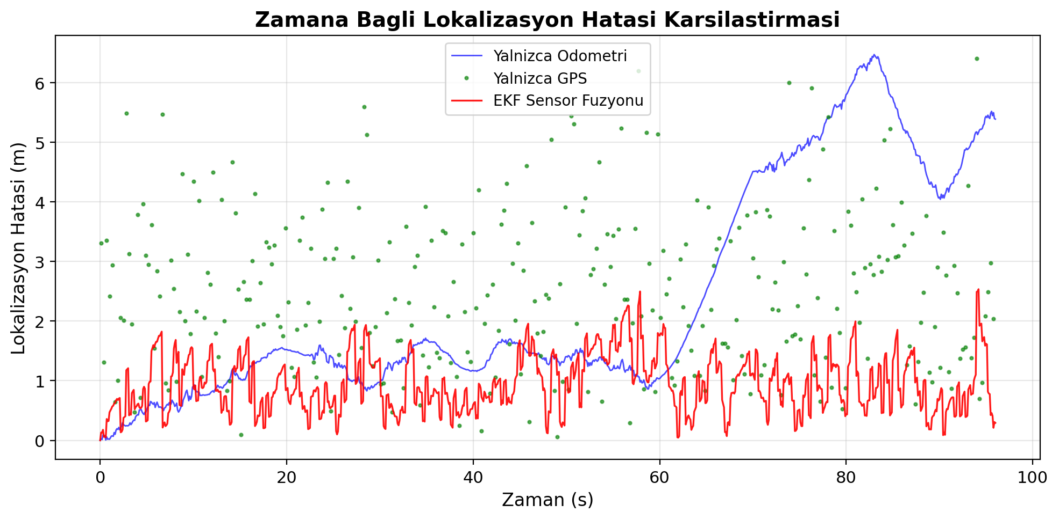
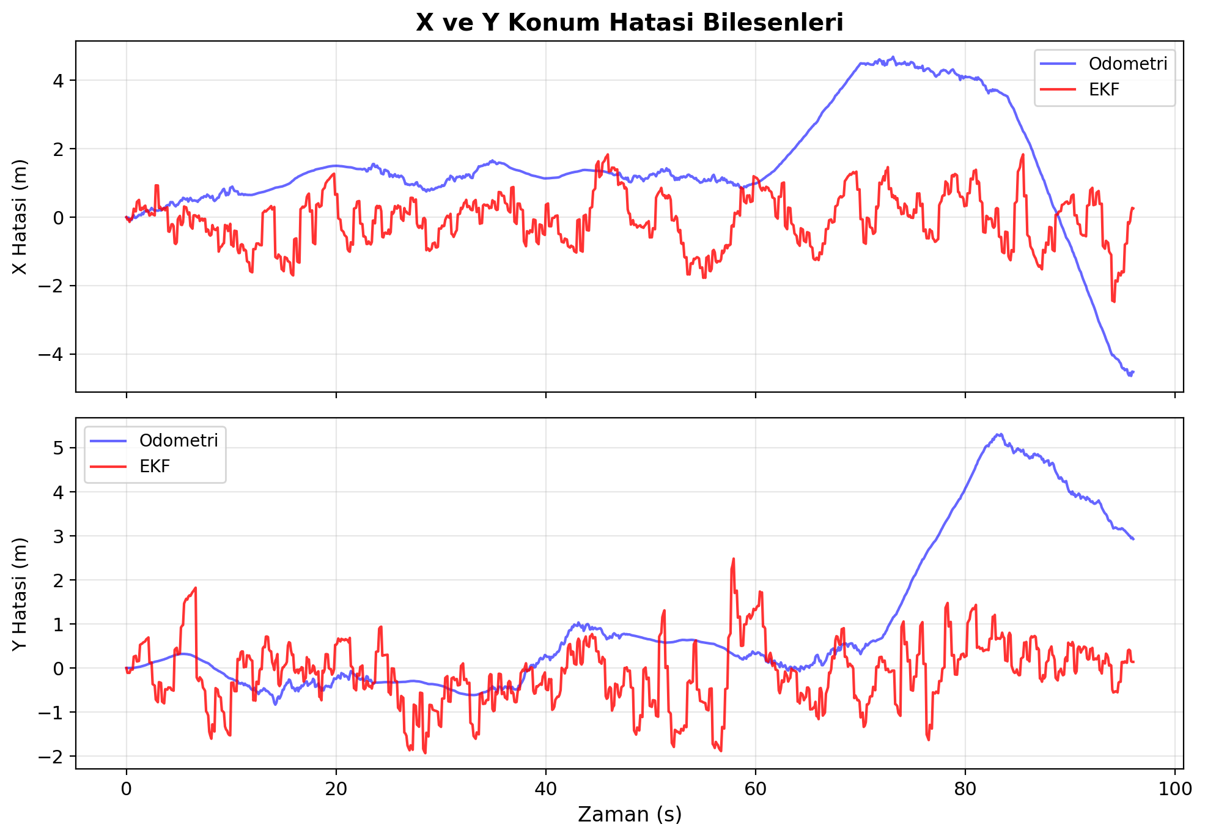
Sonuçlar: Hata Analizi
Şekil 2. Zamana bağlı lokalizasyon hatası
Şekil 4. X ve Y hata bileşenleri
Odometri hatası zamanla monoton artarken, EKF GPS güncellemeleriyle hatayı sürekli düzeltir.

Slide 6
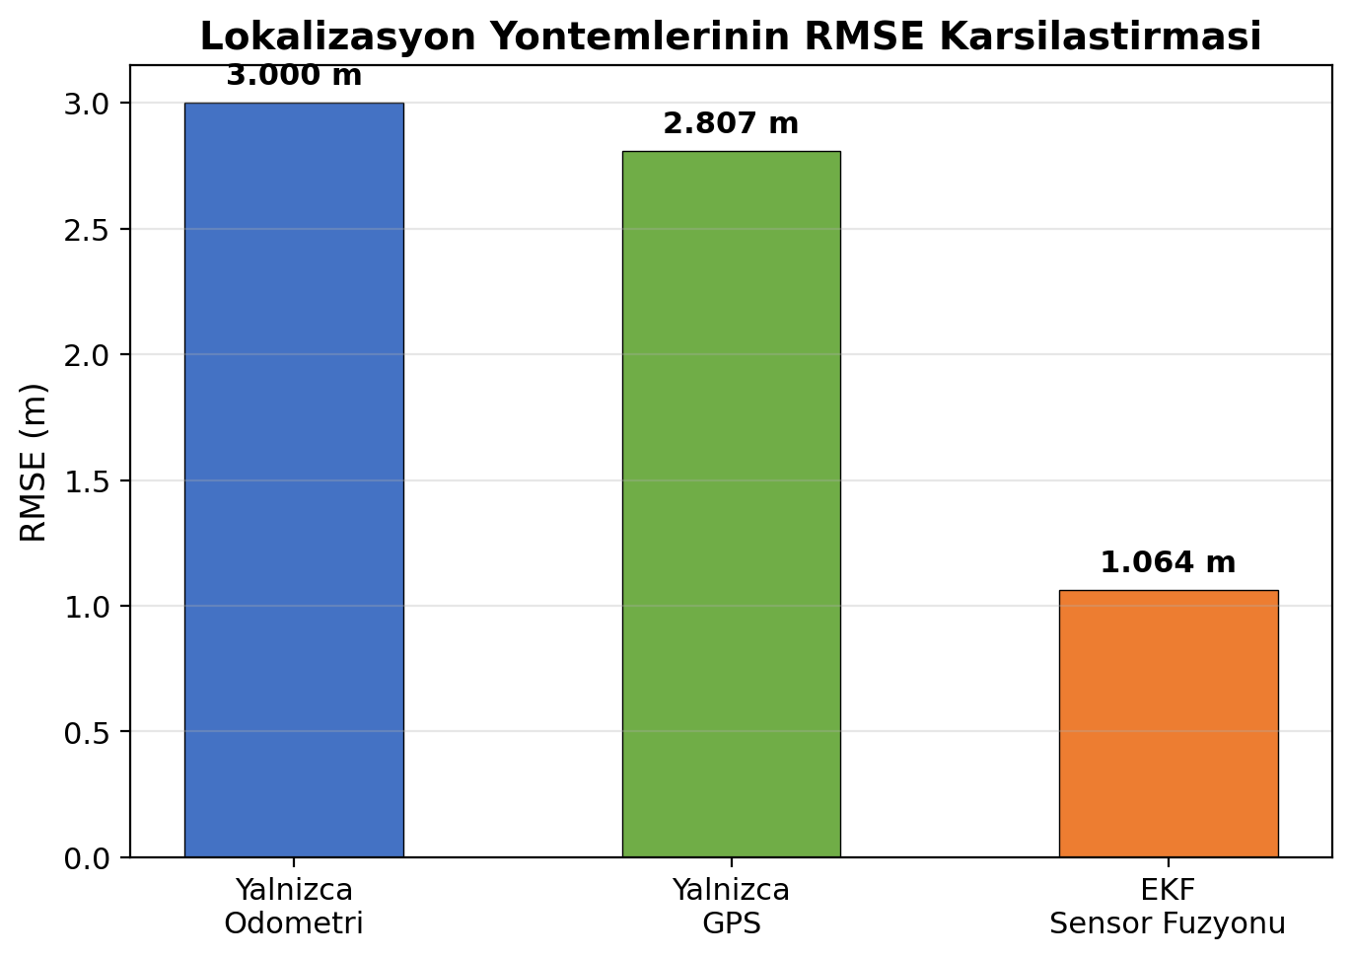
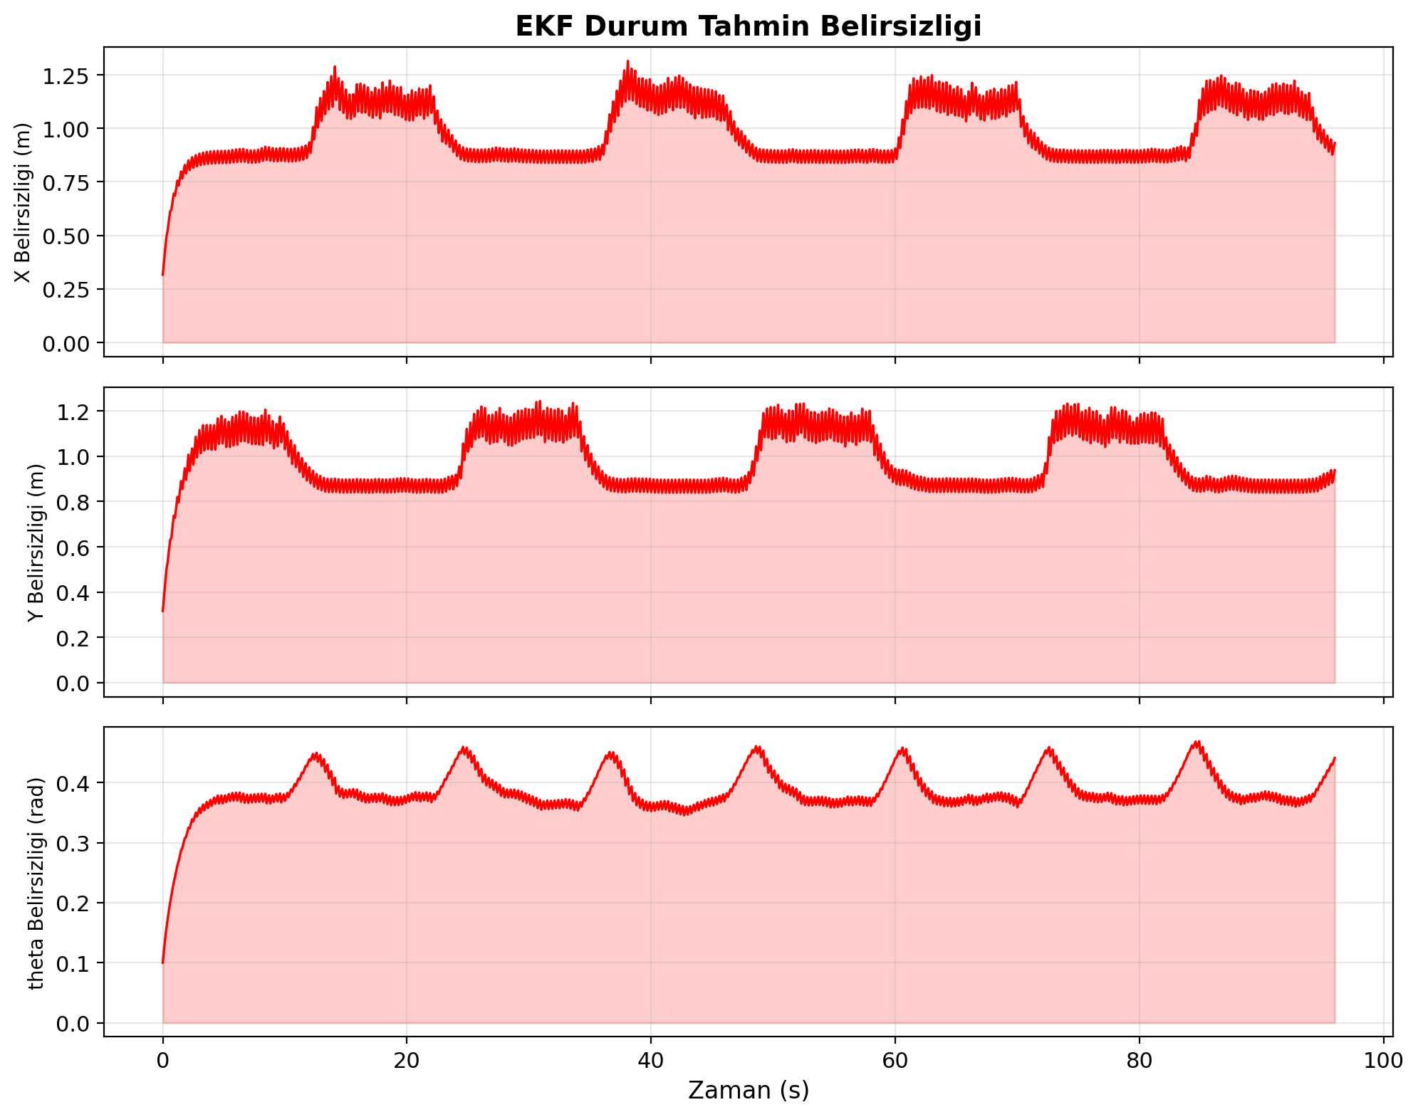
Sonuçlar: Performans Metrikleri
EKF RMSE
1.064 m
vs. Odometri
%64.5 ↓
vs. GPS
%62.1 ↓
EKF belirsizliği, GPS güncellemeleriyle periyodik olarak azalır

Slide 7
Sonuç ve Değerlendirme
EKF tabanlı sensör füzyonu, odometri ve GPS'e kıyasla çok daha doğru lokalizasyon sağlar
Odometri: kısa vadeli hassasiyet ↔ GPS: uzun vadeli kararlılık → EKF her ikisini birleştirir
RMSE açısından %64.5 (odometriye göre) ve %62.1 (GPS'e göre) iyileştirme elde edilmiştir
Kovaryans analizi, EKF'nin belirsizliği tutarlı biçimde yönettiğini doğrulamıştır
Gelecek Çalışmalar
LIDAR entegrasyonu • UKF / Parçacık Filtresi karşılaştırması • Gerçek robot testi

Slide 8
Kaynaklar
[1] Thrun S, Burgard W, Fox D. Probabilistic Robotics. MIT Press; 2005.
[2] Siciliano B, Khatib O. Springer Handbook of Robotics. 2nd ed. Springer; 2016.
[3] Borenstein J, et al. Mobile robot positioning: Sensors and techniques. J Robot Syst 1997; 14(4): 231-249.
[4] Farrell JA, Barth M. The Global Positioning System and Inertial Navigation. McGraw-Hill; 1999.
[5] Simon D. Optimal State Estimation: Kalman, H∞, and Nonlinear Approaches. Wiley; 2006.
[6] Ristic B, et al. Beyond the Kalman Filter: Particle Filters for Tracking Applications. Artech House; 2004.
[7] Welch G, Bishop G. An Introduction to the Kalman Filter. UNC Chapel Hill, TR 95-041; 2006.
[8] Choset H, et al. Principles of Robot Motion. MIT Press; 2005.

